Slide 1
Jeux multijoueurs avec HTML5
Jean-Vincent HAY - Mariana ANDUJAR
HTML5
Client-Serveur
WebSocket
NodeJS
SocketIO
Canvas
Pixi JS

Slide 2
Présentation du sujet
Qu'est que le multiplayer ?
Jouer en temps réel
Gèrer la connection des joueurs

Slide 3
Client
Gère l'affichage du jeux
  Afficher uniquement ce que le serveur veut que le joueur voie
Gérer les déplacements du joueur
Etablir une connection au serveur
Gérer l'envoi des données au Serveur

Slide 4
Serveur
Gérer toutes les données reçues des clients
Générer des snapshots des utilisateurs
Gérer les différentiels (optimisation)
Vérifier que les utilisateurs aient bien reçu les données

Slide 5
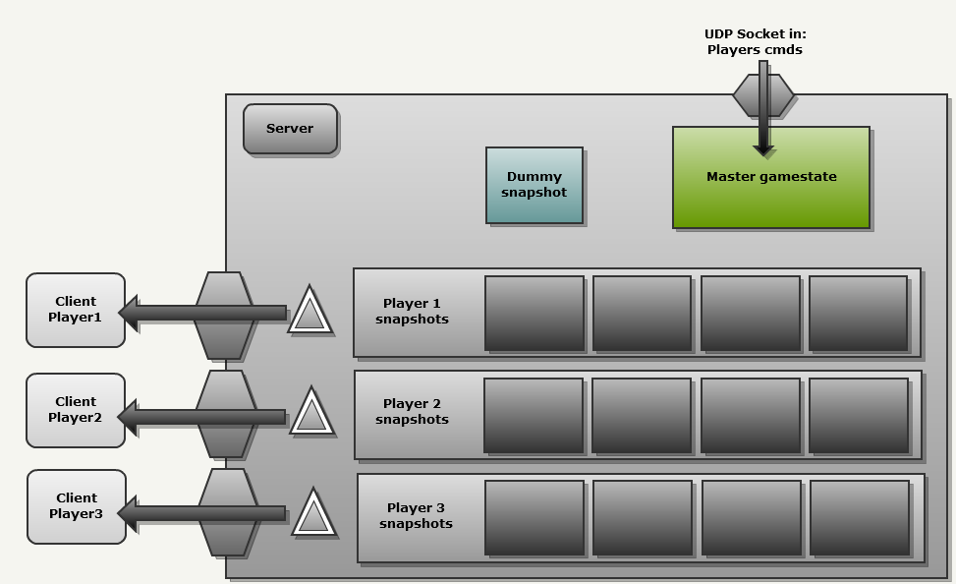
Modèle Client - Serveur

Slide 6
Sécurité
Never trust user input
Le serveur est dieu
Indépendance des snapshots
Multijoueur massif :
  Répartition de charge

Slide 7

Technologies
HTML5
  Canvas
  WebSocket
    Node Js
  WebGL
    Pixi JS

Slide 8
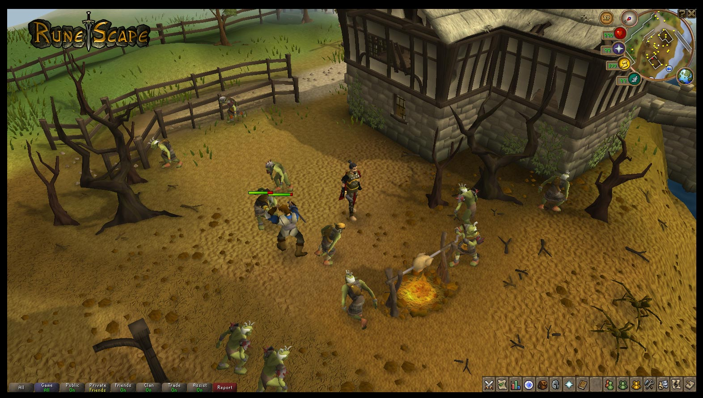
Exemples
Présentation projet
  Runner vertical
Quelques jeux déjà créés
  BrowserQuest
  Runescape (passé de Shockwave à HTML5)
  Quake2

Slide 9
Conclusion

Slide 10
Source
http://fabiensanglard.net/quake3/network.php
https://www.runescape.com/a=12/game?html5=1
http://browserquest.mozilla.org/
http://www.shacknews.com/article/63120/quake-2-ported-to-html5
http://nodejs.org/
http://socket.io/
http://www.pixijs.com/

